Slide 1
世界各国/地区预期寿命影响因素分析与相关的回归分析
薛睿

Slide 2
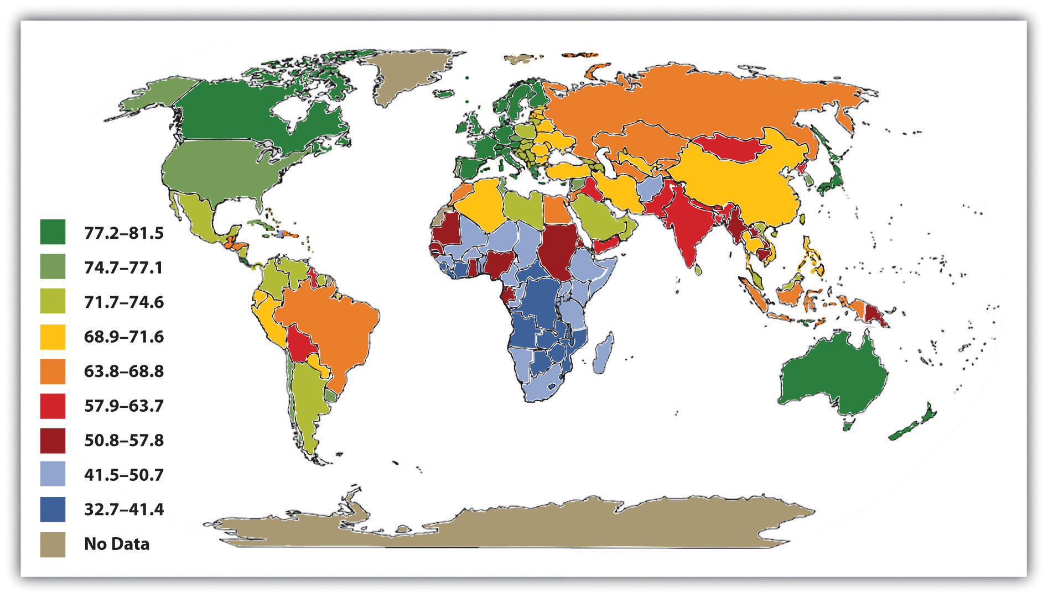
背景
预期寿命是衡量生物群体中单一生命存活平均长度的统计量，一般自出生起算
不同国家/地区的人类预期寿命存在较大差别，一般认为与发展程度存在一定的相关性，发达国家/地区的预期寿命长于发展中国家/地区
本案例基于一定规模的数据对预期寿命的具体影响因素进行一定的探究，并尝试进行一定的回归分析
对国家/地区制定延长预期寿命的政策具有一定的参考意义

Slide 3
数据集
本数据集来自于世界卫生组织（WHO）旗下的全球卫生观察站（GHO）的数据库
数据集包括193个国家/地区2000-2015年的预期寿命以及各种可能的影响因素
影响因素总体上可以分为免疫因素、死亡率因素、经济因素和社会因素四大类

Slide 4
数据集
最终数据集是在剔除了一些难以获得有关数据的小国后得到的，由22列和2938行组成
列数据：国名、年份、发展状态、预期寿命、成人死亡率、婴儿死亡率、酒精、百分比支出、乙型肝炎、麻疹、BMI、五岁以下死亡率、小儿麻痹症、总支出、白喉、HIV/AIDS、GDP、人口、1～19岁瘦小率、5～9岁瘦小率、资源的收入构成、教育
国名与发展状态的数据类型为字符串，其他数据的数据类型为整数/浮点数

Slide 5
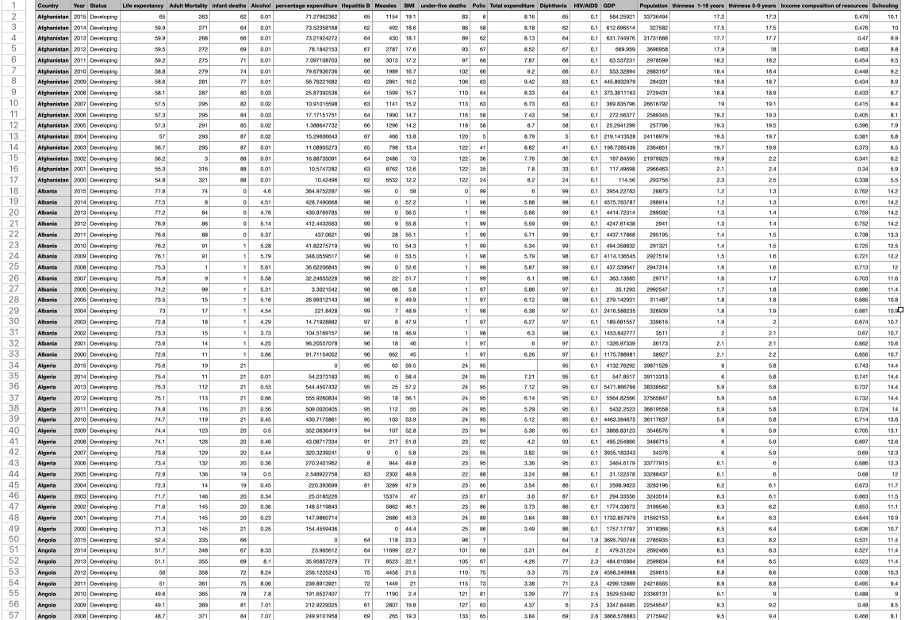
数据集

Slide 6
数据预处理
数据清理
对列名的格式进行统一，删除不必要的空格，将分隔用空格改为下划线
检测缺失值，利用pandas库的interpolate()函数对缺失值进行插值，之后利用dropna()函数删除剩余的缺失值
使用箱形图探测离群值，利用Tukey法计算离群值数量，利用缩尾处理（Winsorization）移除离群值

Slide 7
数据预处理
箱形图
一种用于显示一组数据分散情况资料的统计图
找到一组数据的中位数、下四分位数、上四分位数
计算出最小估计值、最大估计值
连接两个四分位数画出箱体
将最小估计值、最大估计值与箱体相连接，中位数在箱体中间

Slide 8
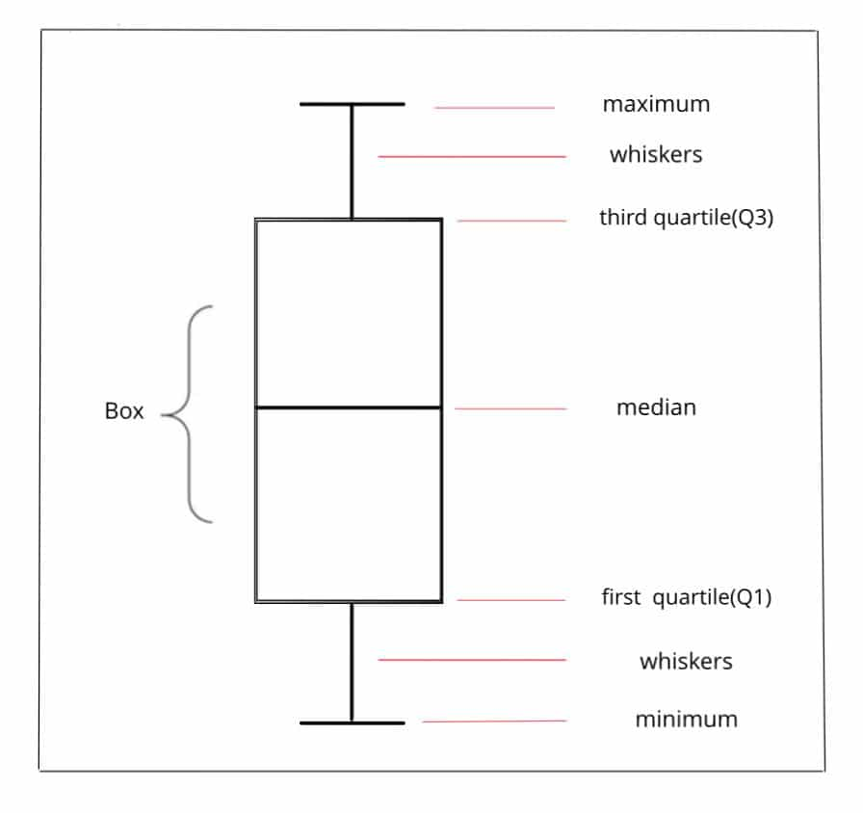
数据预处理

Slide 9
数据预处理
Tukey法
根据下四分位数与上四分位数计算出最小估计值与最大估计值的方法，小于最小估计值或大于最大估计值的点视为离群点
min_val = Q1 – k * (Q3 – Q1)
max_val = Q3 + k * (Q3 – Q1)
k = 1.5时，找出中度异常点，k = 3时，找出极度异常点
案例中k = 1.5

Slide 10
数据预处理
缩尾处理（Winsorization）
将一组数据中超出指定百分位数值的数据使用该指定百分位数保留的临近数值替换
可以直接使用scipy库中的winsorize函数，函数的参数为下百分位值与上百分位值
对所有数据类型为数字的列进行处理，根据实际情况调整参数，将调整后的数据存入新的列中

Slide 11
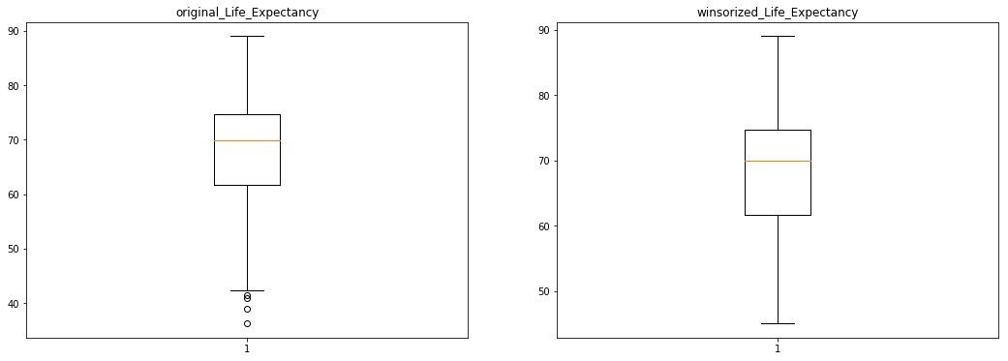
数据预处理

Slide 12
数据可视化
绘制调整前的数据与调整后的数据的分布直方图
绘制预期寿命关于发展状态的直方图
绘制预期寿命关于国名的直方图
绘制预期寿命关于年份的直方图
绘制两个变量之间的散点图
绘制相关系数热力图

Slide 13
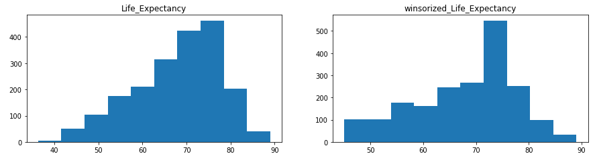
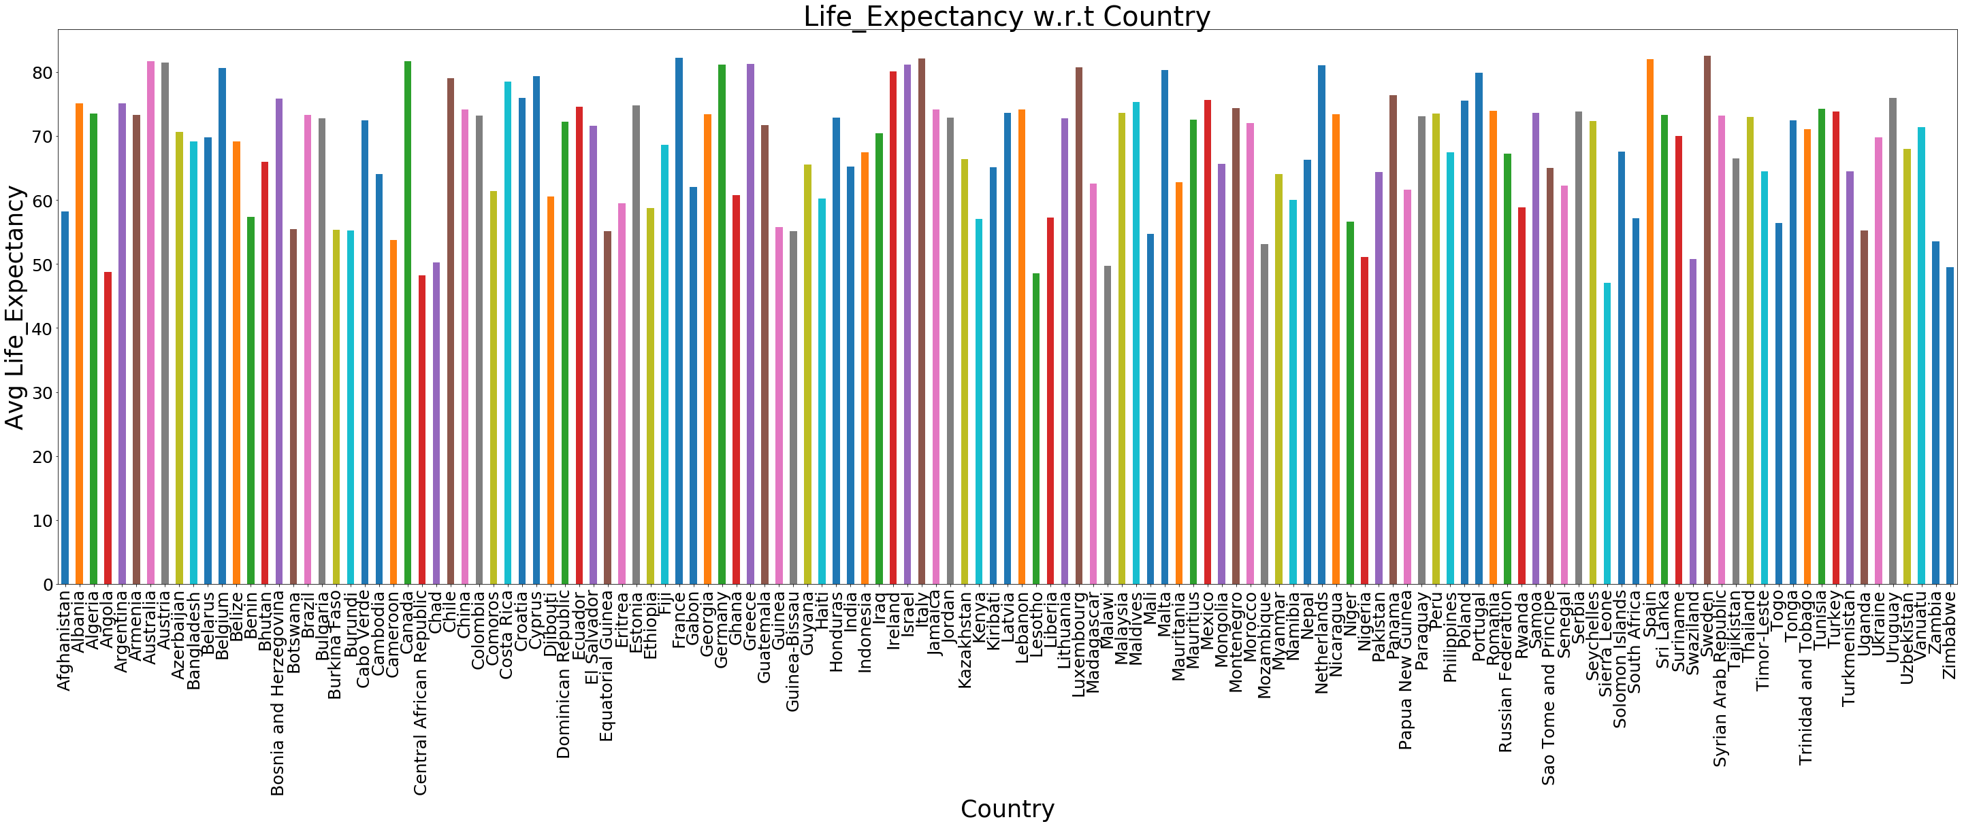
数据可视化

Slide 14
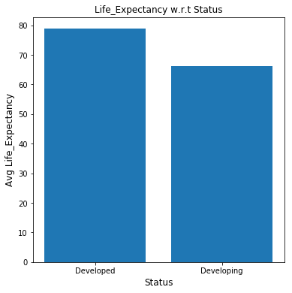
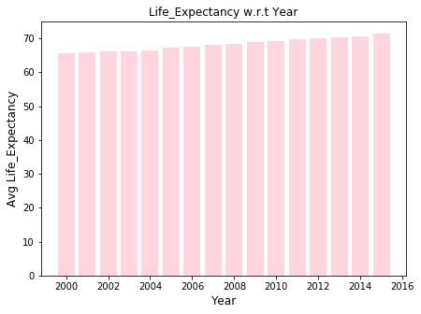
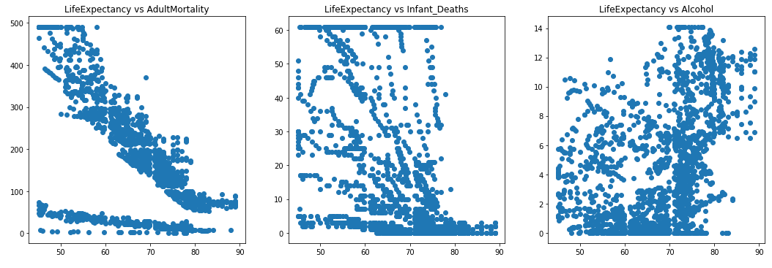
数据可视化

Slide 15
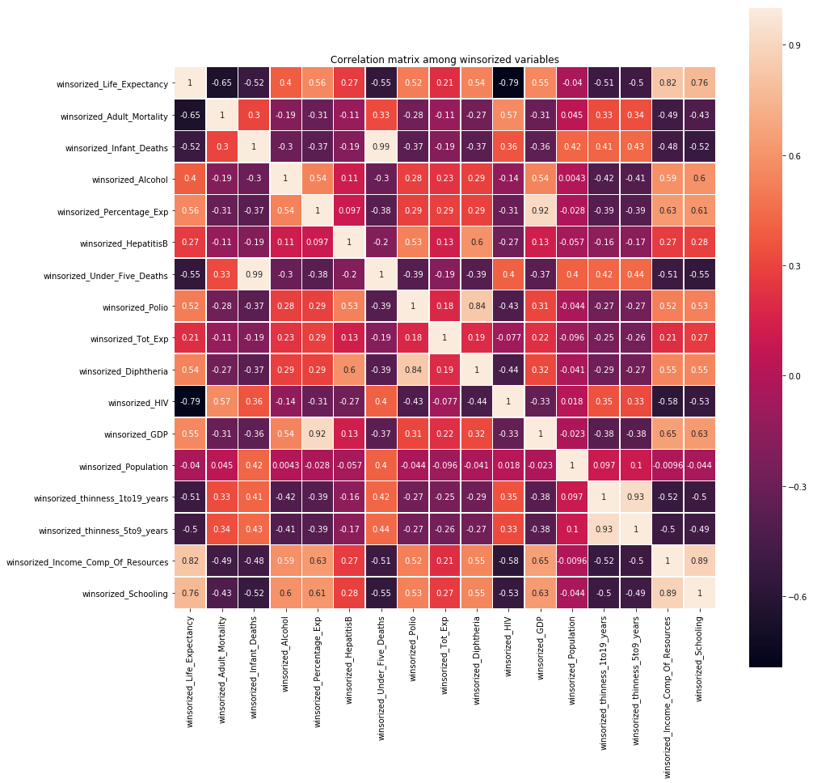
数据可视化

Slide 16
特征工程
比较发达国家与发展中国家的平均预期寿命，发现前者高于后者
利用t检验，可以发现两者存在显著性差异
可以将发展状态作为特征
将所有与预期寿命具有相关性的变量进行统合时，需要剔除教育这一变量，因为它与资源的收入构成分布相关性高，这两者又都与预期寿命相关性高
对发展状态进行one-hot编码，以便进行分析

Slide 17
特征工程
one-hot编码
采用N位状态寄存器来对N个状态进行编码，每个状态都由他独立的寄存器位，并且在任意时候只有一位有效
是分类变量作为二进制向量的表示。这首先要求将分类值映射到整数值。然后，每个整数值被表示为二进制向量，除了整数的索引之外，它都是零值，它被标记为1
Status | e1 | e2
Developed | 1 | 0
Developing | 0 | 1

Slide 18
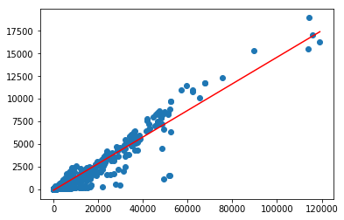
机器学习算法
线性回归
y = w0 + w1 * x
利用sklearn库中的LinearRegression()
评价指标：平均绝对误差（MAE）、平均平方误差（MSE）、方均根误差（RMSE）、R2 score

Slide 19
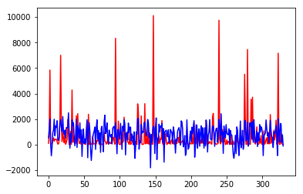
机器学习算法
多线性回归
y = w0 + w1 * x1 + ... + wp * xp
利用sklearn库中的LinearRegression()
评价指标：方均根误差（RMSE）、R2 score、cross val score

Slide 20
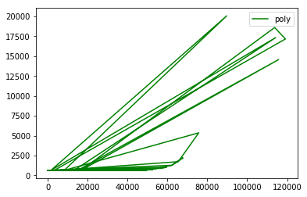
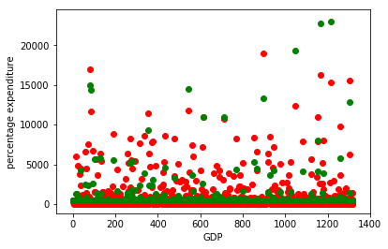
机器学习算法
多项式回归
y = w0 + w1 * x1 + w2 * x2 + w3 * x1 * x2 + w4 * x1 ^ 2 + w5 * x2 ^ 2
sklearn库中有PolynomialFeatures，可以方便地将线性特征转化为多项式特征

Slide 21
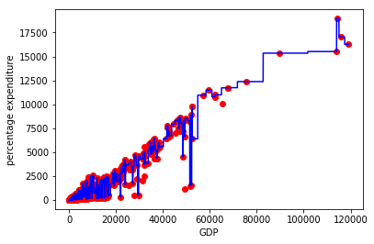
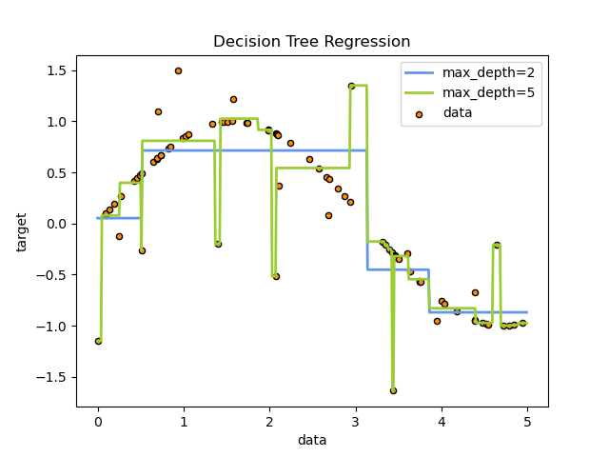
机器学习算法
决策树回归
将决策树的思想利用于回归
sklearn库中的DecisionTreeRegressor
随机森林回归

Slide 22
机器学习算法
逻辑斯蒂回归
实际上是一个分类器，利用线性模型进行二分类或多分类
sklearn库中的LogisticRegression
评价：混淆矩阵、accuracy、precision、recall、f1-score、ROC曲线

Slide 23
主要结果
资源的收入构成与教育正相关
1～19岁瘦小率与5～9岁瘦小率正相关
小儿麻痹症与白喉正相关
百分比支出与GDP正相关
婴儿死亡率与五岁以下死亡率正相关
预期寿命与资源的收入构成、教育正相关，与HIV/AIDS、成人死亡率负相关

Slide 24
小结
数据预处理阶段采用的多种方法
先插值再删除
箱形图、Tukey法
缩尾处理
利用相关系数热力图探索高相关性变量
特征工程中的one-hot编码技术
根据问题的特点与各种回归分析算法的特点选择最合适的算法
对回归分析的评价方法

Slide 25
参考内容
[1]Life Exceptency (WHO)
https://www.kaggle.com/kumarajarshi/life-expectancy-who
[2] Life Expectancy Cleaning,EDA,Feature Engineering
https://www.kaggle.com/harshini564/life-expectancy-cleaning-eda-feature-engineering
[3] study Linear(&Multi), Poly, DT, RF, Log Regression
https://www.kaggle.com/mathchi/study-linear-multi-poly-dt-rf-log-regression

Slide 26
谢谢！
2020.12.14

